Slide 1
Использование интеллект карт в развитии дошкольников.
Минаева Ольга Викторовна,
воспитатель первой квалификационной категории.
МДОУ Тамбовский детский сад №1

Slide 2
Интеллектуальная карта – это уникальный и простой метод запоминания и систематизации информации, с помощью которого развиваются как творческие, так и речевые способности детей, активизируется память и мышление.

Slide 4
Результативность применения метода интеллект-карт достигается:
наглядностью: всю проблему с ее многочисленными сторонами можно окинуть одним взглядом;
привлекательностью: хорошая интеллект-карта имеет свою эстетику, ее рассматривать не только интересно, но и приятно;
запоминаемостью: благодаря работе обоих полушарий мозга, использованию образов и цвета интеллект-карта легко запоминается;
своевременностью: интеллект-карта помогает выявить недостаток информации и понять, какой информации не хватает;
творчеством: интеллект-карта стимулирует творчество, помогает найти нестандартные пути решения задачи;
возможностью пересмотра: пересмотр интеллект-карт через некоторое время помогает усвоить картину в целом, запомнить ее, а также увидеть новые идеи.

Slide 5
Использование интеллект-карт Первое направление
Сбор материала о предмете или объекте.
Создание интеллект – карты в ходе обсуждения предмета или темы.
Выполняя данное задание, пополняется активный и пассивный словарь, развиваются процессы мышления – анализ, синтез, аналогия, обобщение.
Работа проводится, как индивидуально, так и фронтально.

Slide 6
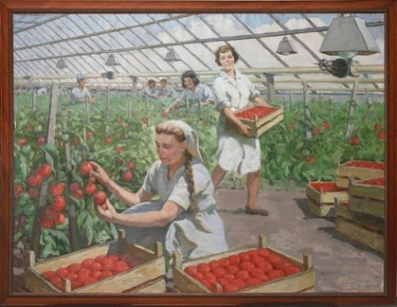
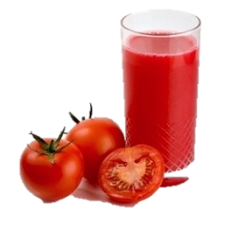
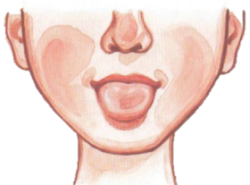
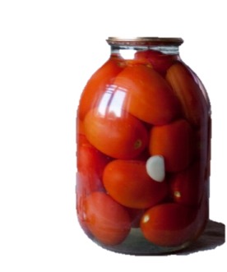
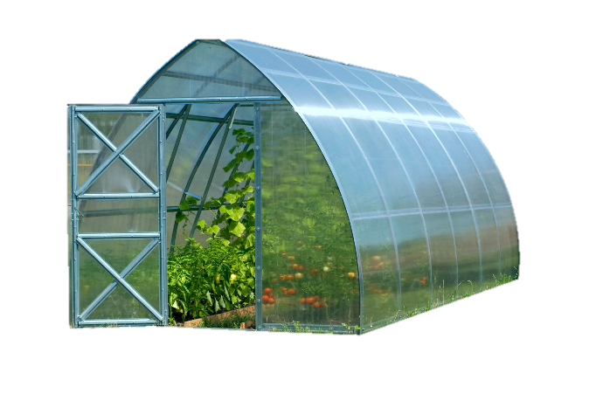
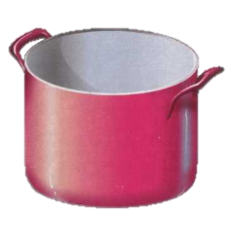
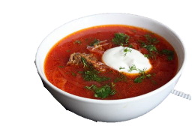
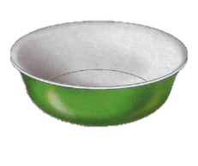
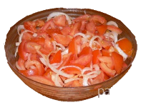
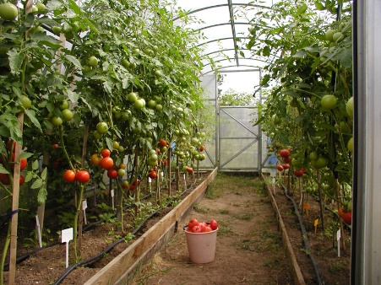
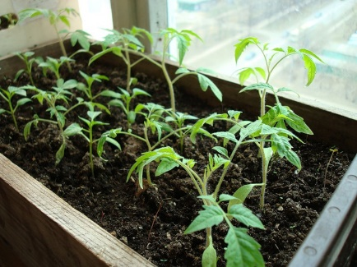
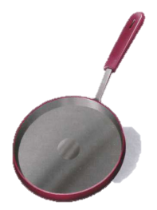
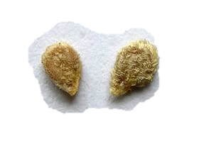
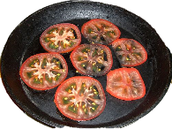

Slide 7
Второе направление
Закрепление и обобщение материала.
Создание обобщенной интеллект - карты может являться итоговой работой по изученным темам.
Выполняя данное задание, дети развивают умение выделить главную мысль, припоминание изученного или выявление уровня знаний, пополняется активный и пассивный словарь по изученной лексической теме, развиваются умения составлять и распространять предложения, развиваются процессы мышления – анализ, синтез, аналогия, обобщение, сравнение, сериация, классификация.
Работа проводится, как индивидуально, так и фронтально.

Slide 8
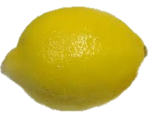
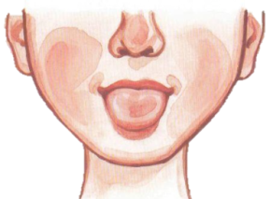
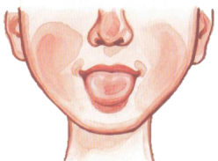
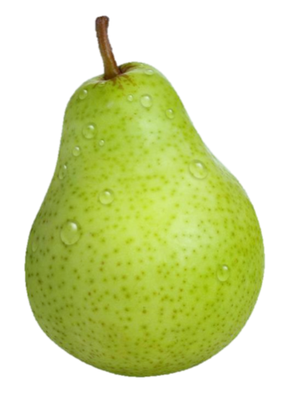
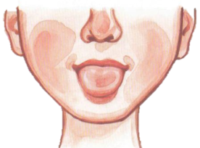
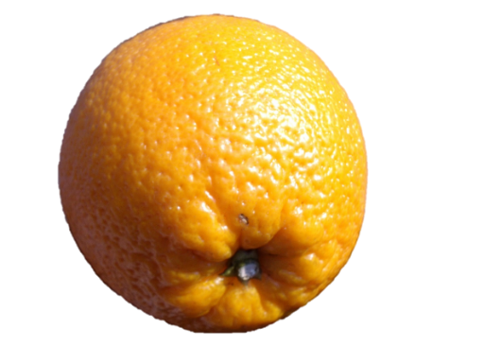
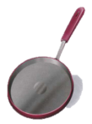
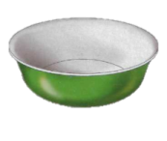
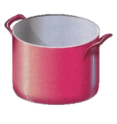

Slide 9
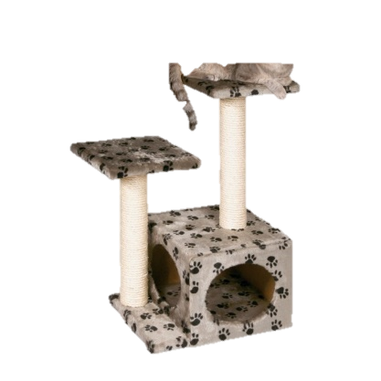
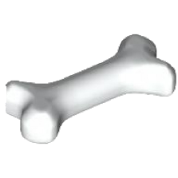
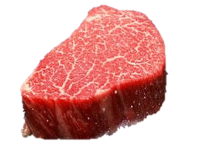
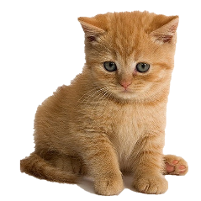
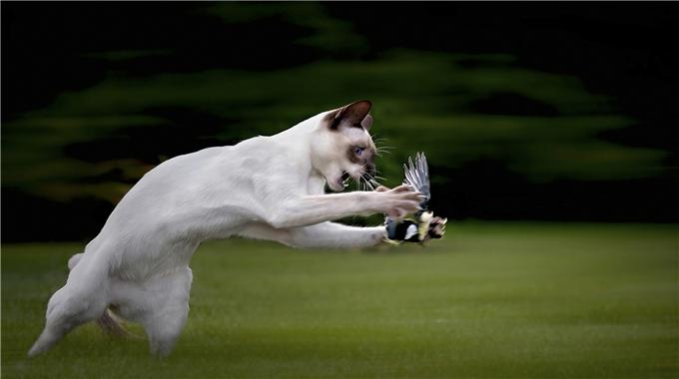
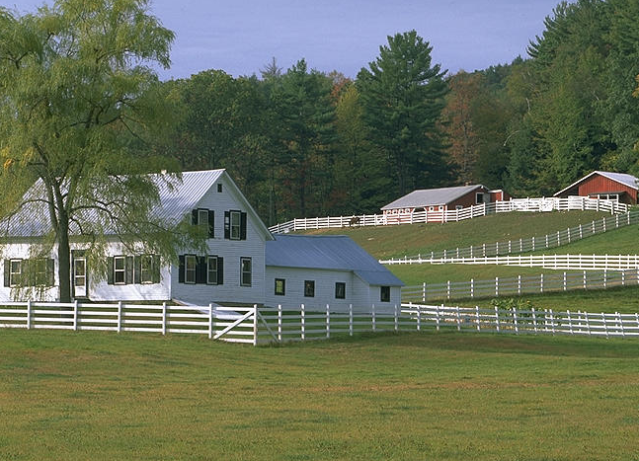
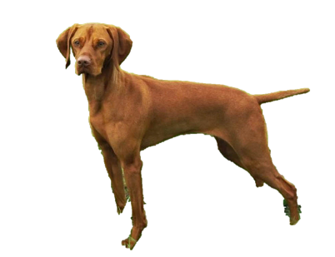
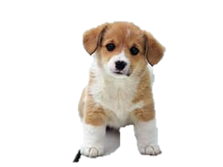
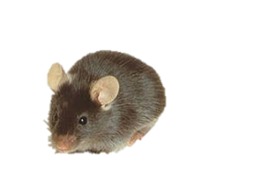
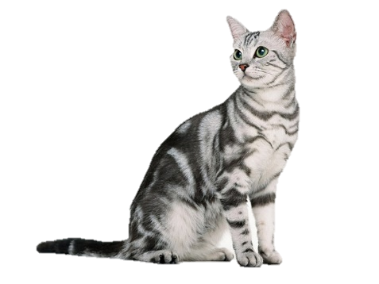
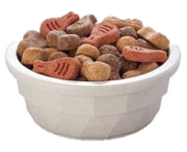
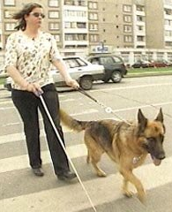
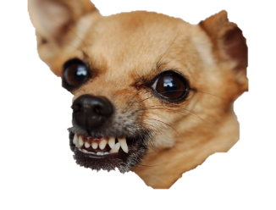
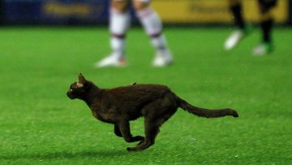
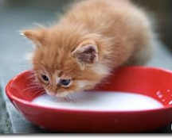
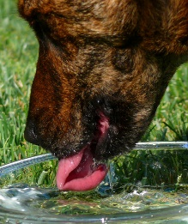
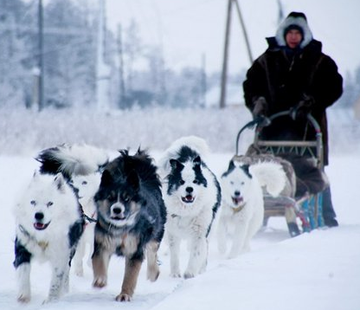
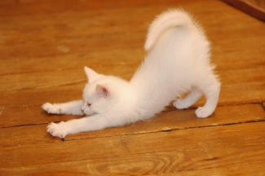
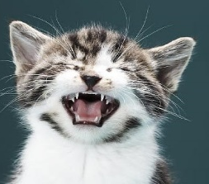
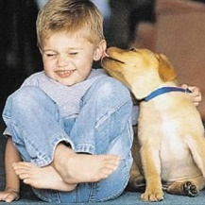
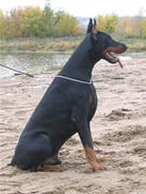
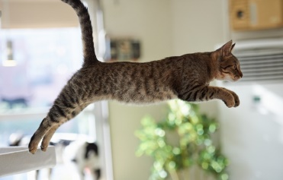
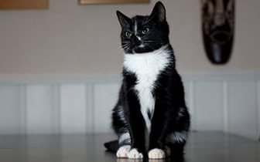
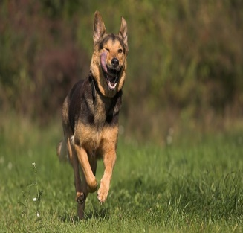
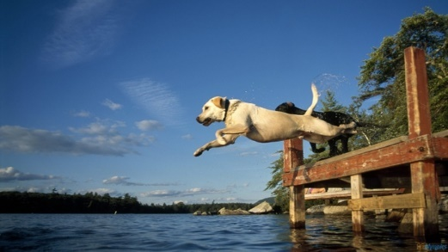
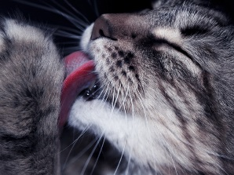

Slide 10
Третье направление
Развитие связной речи.
Составление и распространение предложений и рассказов по интеллект-карте. Выполняя данное задание, дети учатся самостоятельно и последовательно излагать свои мысли, становятся более активными при разговоре, формируются умения отвечать на вопросы распространенно, словарь становится точен и разнообразен. Данная работа выполняется на подгрупповых занятиях по развитию связной речи.

Slide 11
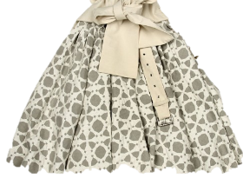
ЧАСТИ
ПО ПОЛУ
ПО НАЗНАЧЕНИЮ
ПО ВРМЕНИ ГОДА
ПО ЦВЕТУ
МАТЕРИЛ

Slide 12
Общие требования к составлению любой интеллект – карты.
• Главная идея обводится в центре страницы.
• Писать надо разборчиво печатными заглавными буквами.
• Для каждого ключевого момента проводятся расходящиеся от центра ответвления (в любом направлении), используя ручки, карандаши или фломастеры разного цвета.
• Каждая мысль обводится.
• В процессе моделирования добавляются символы и иллюстрации.
Наглядность представлена в виде предметов, объектов, рисунков и т.д.

Slide 13
Алгоритм создания интеллект карт:
Постановка цели – рождение идеи
«Мозговой штурм», цель которого — записать все ассоциативно появившиеся идеи, связанные с создаваемым интеллектуальным продуктом.
Создание интеллект карты – структурирование информации, продумывание хода « детского исследования»
«Оформление» интеллект карты в ходе «детского исследования»

Slide 14
НАШИ КАРТЫ

Slide 16
Литература:
1. Акименко В.М.Применение интеллектуальных карт в процессе обучения дошкольников/Журнал Начальная школа, вып.7/12
2. Бьюзен, Т. Супермышление / Тони и Барри Бьюзен. – Минск, 2008.
3. Сохина, Ф.А. Развитие речи детей дошкольного возраста / Ф.А. Сохина. – М., 1984.
4. Швайко, Г.С. Игры и игровые упражнения для развития речи / Г.С. Швайко. – М., 1983.
5. Сумина В.А., ГБОУ СО «ЦПМСС «Речевой центр»
Обеспечение речевой реабилитации обучающихся с ТНР средствами коррекционных технологий, основанных на нейропсихологических теориях. ИНКЛЮЗИВНОЕ ОБРАЗОВАНИЕ: ПРОБЛЕМЫ УПРАВЛЕНИЯ И ТЕХНОЛОГИИ РЕАЛИЗАЦИИ. Секция 1. Особенности реализации рекомендаций ПМПК в условиях неспециализированных образовательных организаций: сборник материалов II педагогических чтений им. первого министра общего и профессионального образования Свердловской области Валерия Вениаминовича Нестерова. – Екатеринбург. СОПК, 2013.Часть 1. – 122 с.
6. http://www.mindmap.ru/
7. http://www.cfin.ru/management/controlling/mind_map.shtml8. http://www.infokart.ru/karty-uma-kartografiya-razuma/
9. http://bershadskiy.ru/index/intellekt_karty_v_obrazovanii/0-33
10. http://ipk74.ru/virtualcab/professional/obrazovatelnye-texnologii/intellekt-karta-kak-metodika-predstavleniya-processa-myshleniya-i-strukturirovaniya-informacii
11. http://festival.1september.ru/articles/602963/

